Slide 1
Личностные:
Развитие грамотности и культуры речи. Формирование аналитического мышления. Воспитание внимательности и усидчивости.
Метапредметные:
- Правильно оценивать результаты деятельности, анализировать собственную работу, планировать свое действие в соответствии с поставленной задачей, уметь определять цель учебной деятельности, слушать собеседника, систематизировать материал, полученный на предыдущих уроках, ориентироваться в учебнике, находить нужную информацию, работать с разными по уровню заданиями, уметь составлять алгоритмы деятельности при решении проблемы
Предметные:
Правильно использовать в устной и письменной речи деепричастные обороты. Определять наличие и границы и деепричастных оборотов. Правильно согласовывать деепричастия с определяемыми словами. Корректировать предложения с нарушениями норм употребления причастных и деепричастных оборотов

Slide 2
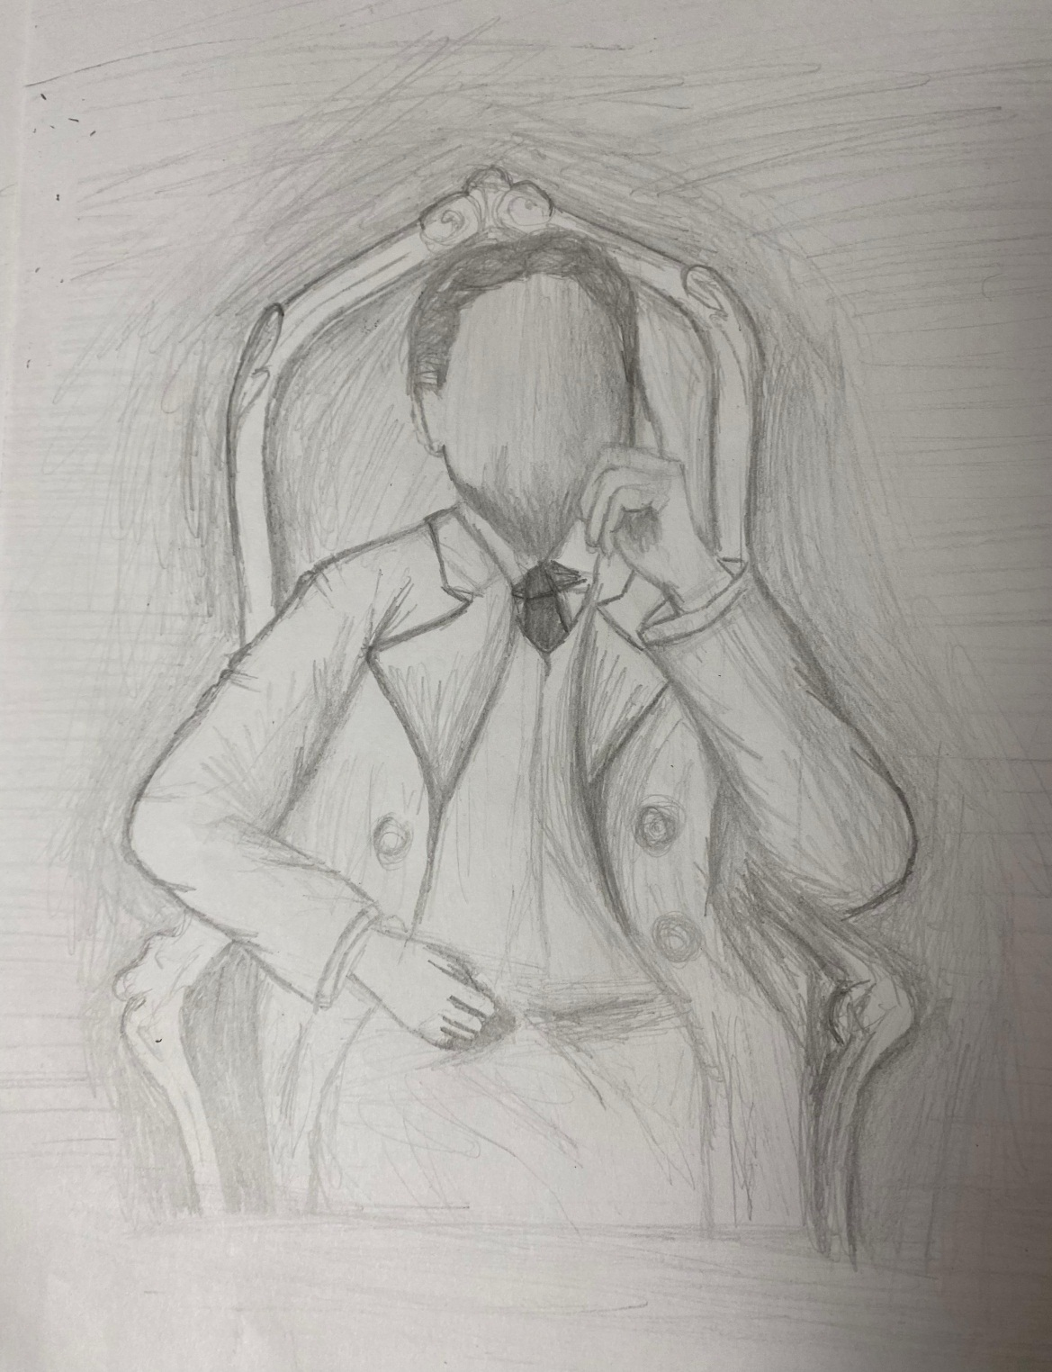

Slide 3
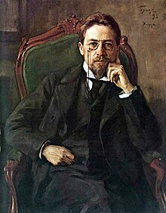
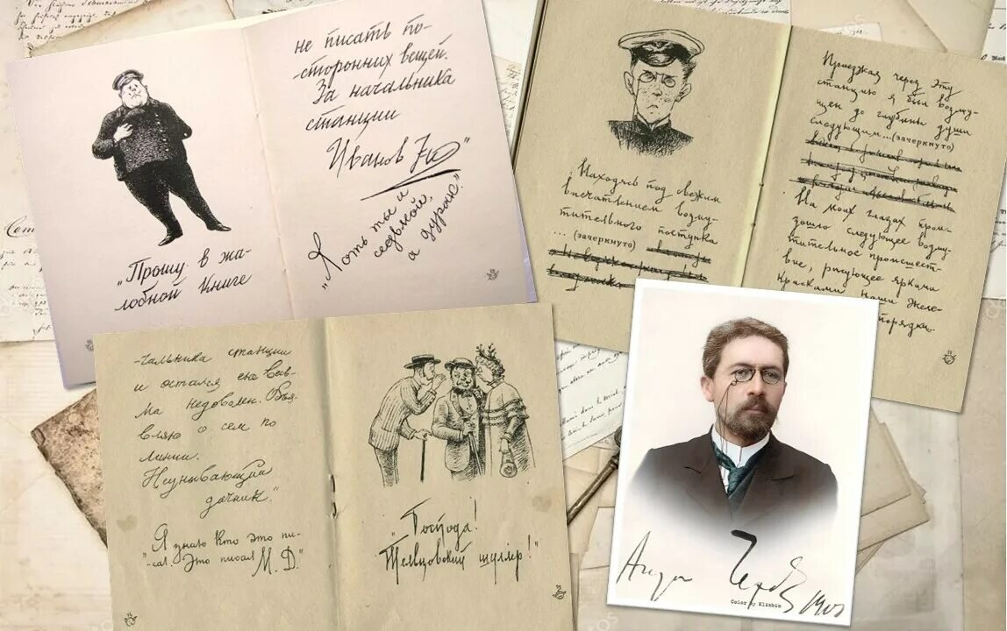

Slide 4
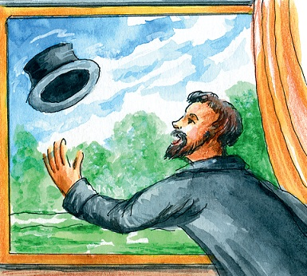
Подъезжая к сией станции и глядя на природу в окно , у меня слетела шляпа.

Slide 5
Подъезжая к сией станции и глядя на природу в окно , я уронил шляпу.

Slide 6
Тема урока:
Основные нормы употребления деепричастных оборотов

Slide 7
Целеполагание
Цель: научиться правильно употреблять деепричастные обороты в речи

Slide 8
Паспорт деепричастия
Деепричастие обозначает _________________
Отвечает на вопросы ______________________
У деепричастия на конце _, а не _________, потому что деепричастие не изменяемая часть речи.
Деепричастный оборот –это _____________________
Определяемое слово у деепричастия –____________
Суффиксы деепричастия – ______________________
Деепричастный оборот нужно _________________, независимо от его местоположения в отношении определяемого слова.
( 3 мин )

Slide 9
Паспорт деепричастия. Самопроверка
Деепричастие обозначает добавочное действие .
Отвечает на вопросы что делая? Что сделав ? Как ?
У деепричастия на конце суффиксы _, а не окончания , потому что деепричастие не изменяемая часть речи.
Деепричастный оборот –это деепричастие с зависимыми словами
Определяемое слово у деепричастия –это глагол , сказуемое.
Суффиксы деепричастия – в,вши,ши, а, я
Деепричастный оборот нужно обособить , независимо от его местоположения в отношении определяемого слова.

Slide 10
Алгоритм выявления ошибок в предложениях с деепричастным оборотом.
-Находим сказуемое
-Находим подлежащее
-Находим добавочное действие
-Сопоставляем подлежащее с деепричастным оборотом

Slide 11
Двусоставное предложение
1.Сдав экзамены , меня приняли в ВУЗ.
2.Получив математическую модель, учёными была составлена компьютерная программа.
3. Распахнув окно, в комнату повеяло прохладой.

Slide 12
Односоставные предложения
1. Приехав в Москву, обязательно посетите Красную площадь.
2. Читая текст, обращаю внимание на способы выражения авторской позиции.
3. Садясь в поезд , нужно проверить наличие билета.

Slide 13
Переходя улицу, смотрите по сторонам.
2. Переходя улицу , смотри по сторонам.
3. Переходя улицу, нужно смотреть по сторонам.

Slide 14
Выберите грамматически правильное продолжения предложения
Приступая к созданию сочинения-рассуждения на экзамене,
1.внимательно, вдумчиво прочитай исходный текст.
2.ты продумываешь, какие примеры можно было бы использовать для аргументации своего мнения.
3.мне трудно точно сформулировать проблему текста.
4.учитывается авторская позиция.
5. рекомендуется определить основную мысль анализируемой статьи. ( 3 мин)

Slide 15
Приступая к созданию сочинения-рассуждения на экзамене,
1.внимательно, вдумчиво прочитай исходный текст.
2.ты продумываешь, какие примеры можно было бы использовать для аргументации своего мнения.
3.мне трудно точно сформулировать проблему текста.
4.учитывается авторская позиция.
5. рекомендуется определить основную мысль анализируемой статьи.

Slide 16
1. Приступая к созданию сочинения-рассуждения на экзамене, внимательно, вдумчиво прочитай исходный текст

Slide 17
2.Приступая к созданию сочинения-рассуждения на экзамене, ты продумываешь, какие примеры можно было бы использовать для аргументации своего мнения.

Slide 18
3.Приступая к созданию сочинения-рассуждения на экзамене, мне трудно точно сформулировать проблему текста.

Slide 19
4. Приступая к созданию сочинения-рассуждения на экзамене, учитывается авторская позиция.

Slide 20
5.Приступая к созданию сочинения-рассуждения на экзамене, рекомендуется определить основную мысль анализируемой статьи.

Slide 21
ПОТРЕНИРУЕМСЯ
Работа на платформе
Learning Apps

Slide 22
Работа с текстом
Придя домой, Червяковым было рассказано жене о своем невежестве.
Опросив нескольких посетителей , генералом был замечен Червяков.
- Да вы просто смеётесь! - сказал он, скрываясь за дверью. Так думал Червяков , идя домой.
Я извинялся за то, что , чихая всем сердцем брызнул , а смеяться я и не думал. Тонкий вдруг побледнел, окаменев до ужаса, но скоро лицо его искривилось во все стороны широчайшей улыбкой казалось что от лица и глаз его посыпались искры. Сам он съёжился, сгорбившись до изнеможения. Длинный подбородок жены стал еще длиннее.

Slide 23
Проверяем
Придя домой , Червяковым было рассказано жене о своем невЕжестве.
ОпросИв нескольких посетителей , генералом был замечен Червяков.
- Да вы просто смеётесь! - сказал он , скрывАясь за дверью. Так думал Червяков, идя домой.
Я извинялся за то, что, чихая всем сердцем брЫзнул , а смеяться я и не думал. Тонкий вдруг побледнел, окаменЕв до ужаса, но скоро лицо его искривИлось во все стороны широчАйшей улыбкой, казалось, что от лица и глаз его посЫпались Искры. Сам он съЁжился, сгорбИвшись до изнеможения. Длинный подбородок жены стал еще длиннЕе.

Slide 25
Работа в паре
Задание «Редакторы»

Slide 26
Словарная работа
Редактор - человек, который редактирует что-нибудь; специалист по редактированию.
Редактировать - проверять и исправлять текст при подготовке к печати.

Slide 27
Исправьте грамматические ошибки в предложениях. Напишите свои варианты
1. Идя на первый бал, у Наташи Ростовой возникло естественное волнение.___________
2. Подъезжая ко двору, Чичиковым было замечено на крыльце самого хозяина, который стоял в зеленом сюртуке.____________________
3. Читая А.Н. Островского, перед нами встают образы представителей «тёмного
царства»._________________________________
4. Перечитывая пьесу «На дне», у меня каждый раз возникает вопрос, может ли быть две правды.__________________________________
5. Взобравшись на курган, Пьеру стало видно всю панораму боя._________________________

Slide 28
Проверяем
1. Идя на первый бал, Наташа Ростова испытывала естественное волнение.
2. Подъезжая ко двору, Чичиков заметил на крыльце самого хозяина, который стоял в зеленом сюртуке.
3. Читая А.Н. Островского, мы видим образы представителей «тёмного
царства».
4. Перечитывая пьесу «На дне», я каждый раз задаю вопрос , может ли быть две правды.
5. Взобравшись на курган, Пьер увидел всю панораму боя.

Slide 29
Итоговая тестовая работа Выберите неправильное построение предложения с деепричастным оборотом.
1)
1.Тишина прерывалась звуками песни, долетавшей с реки.
2.Стремясь отобразить на полотне игру света, Клод Моне наносит мелкие стремительные мазки.
3.Помогая людям, находящимся на грани жизни и смерти, врачам-реаниматологам бывает порой нелегко.
4.Осенью отяжелевшие от созревших зёрен колосья пшеницы ждут того часа, когда придут в поле комбайны.
5.Уезжая в Москву, Макар обещал, что обязательно сообщит, как он устроился.
2)
1.Уезжая в Москву, Макар обещал, что обязательно сообщит, как он устроился.
2.Приближаясь к перекрёстку, включился красный сигнал светофора.
3. Делегатов, собравшихся на съезде работников киноискусства, приветствовал министр культуры.
4.. Свернувшись на старом кресле и вздрагивая во сне, кот проспал весь день.
5. Находящаяся низко над горизонтом Луна кажется сильно увеличенной.
3)
1. Придумав техническую конструкцию аппарата, умельцы собрали его собственными руками.
2. Слушая пение птиц, мне было грустно.
3. Пожелтевшие листья от осенних холодов мы находили в карманах своих плащей,в кепках – всюду.
4. В трудные дни он проводил время с нами, стараясь не отлучаться надолго.
5. Удары конских копыт по сухой земле были первыми звуками, нарушившими утреннюю тишину

Slide 30
Итоговая тестовая работа Выберите неправильное построение предложения с деепричастным оборотом.
1)
1.Тишина прерывалась звуками песни, долетавшей с реки.
2.Стремясь отобразить на полотне игру света, Клод Моне наносит мелкие стремительные мазки.
3.Помогая людям, находящимся на грани жизни и смерти, врачам-реаниматологам бывает порой нелегко.
4.Осенью отяжелевшие от созревших зёрен колосья пшеницы ждут того часа, когда придут в поле комбайны.
5.Уезжая в Москву, Макар обещал, что обязательно сообщит, как он устроился.
2)
1.Уезжая в Москву, Макар обещал, что обязательно сообщит, как он устроился.
2.Приближаясь к перекрёстку, включился красный сигнал светофора.
3. Делегатов, собравшихся на съезде работников киноискусства, приветствовал министр культуры.
4.. Свернувшись на старом кресле и вздрагивая во сне, кот проспал весь день.
5. Находящаяся низко над горизонтом Луна кажется сильно увеличенной.
3)
1. Придумав техническую конструкцию аппарата, умельцы собрали его собственными руками.
2. Слушая пение птиц, мне было грустно.
3. Пожелтевшие листья от осенних холодов мы находили в карманах своих плащей,в кепках – всюду.
4. В трудные дни он проводил время с нами, стараясь не отлучаться надолго.
5. Удары конских копыт по сухой земле были первыми звуками, нарушившими утреннюю тишину

Slide 31
Критерии оценивания:
№ п/п | Виды деятельности | Максимальный балл | Мой балл
1 | Работа с таблицей (паспорт деепричастия) | 3
2 | Задание № 2 (выбери правильные предложения) | 3
3 | Работа с текстом (если все правильно) | 3
4. | Редактор. ( работа в паре) | 4
5. | Итоговая тестовая работа | 3
Итого |  | 16
Перевод баллов в отметку: 0 - 8 = 2 9 - 11 = 3 12 - 14 = 4 15 - 16 = 5

Slide 32
Задание № 8
ГРАММАТИЧЕСКИЕ ОШИБКИ
А) ошибка в построении предложения с однородными членами
Б) неправильное употребление падежной (предложно-падежной) формы управляемого слова
В) неправильное построение предложения с деепричастным оборотом
Г) нарушение в построении предложения с причастным оборотом
Д) нарушение видо-временной соотнесённости глагольных форм
ПРЕДЛОЖЕНИЯ
1) Только прибыв в часть, мы получили разрешение на заселение.
2) В статье говорится об античной культуре, а также о современном искусстве.
3) Российские педагоги проводят ежегодно профессиональные конкурсы, во время которых делились друг с другом накопленным опытом работы.
4) Не посетивших картинную галерею было не так уж много.
5) На тонких ножках качались бутоны гвоздик, ещё до конца не распустившимся.
6) Благодаря использования инновационных технологий заметно повысилось качество выпускаемой продукции.
7) Уверенность в том, что любой новорождённый обязательно владеет каким-то языком, породила целую цепь опытов.
8) Молодая исполнительница не только любила классическую музыку, но и джаз.
9) Изменив название пьесы, была подготовлена новая афиша.

Slide 33
Ответ
Ответ: 86953

Slide 34
Рефлексия учебной деятельности
Закончите предложение, сделав вывод о сегодняшнем уроке.
1) Сегодня на уроке я узнал(а) …
2) На этом уроке я вспомнил….
3) Больше всего мне понравилось...
4) Я могу похвалить себя за …
5) Своей работой на уроке я …

Slide 35
Домашнее задание
Написать сочинение на тему : «Какого человека можно назвать милосердным?»
используя в нем причастные и деепричастные обороты. Обратите внимание на то, чтобы они были употреблены правильно.

